Slide 1
内部設計
ーチェンジャーについてー
問題
11月頃につくったシーンチェンジャーで、おおよそ問題なく作れるかどうか

Slide 2
今回使おうと思っている画面(Scene)
インベーダー(Scene)
Title
Menu
game
・スタート画面
・ジャンル設定画面
・ゲーム画面
・コンフィグ画面
・実績画面

Slide 3
スタート画面->ジャンル設定画面->ゲーム画面（等）
スタート
選択
条件１
ジャンル設定画面
コンフィグ画面
実績画面
ゲーム画面
「今回の場合、画面のチェンジャーはどのようにしたらいいかな？」
が今回のお題。
スコアアタックに飛ぶ
以下Game.pptを参照

Slide 4
デザイン→
１人で遊ぶ
１人で遊ぶ
２人で遊ぶ
チュートリアル
コンフィグ
実績
戻る
１人で遊ぶ：このゲームのメインコンテンツです。
１人でパネポンを遊びます。

Slide 5
スコアアタック
エンドレス
CPU対戦
スコアアタック
チャレンジ問題
ミッション
戻る
このモードは時間内にどれだけスコアを稼げるか競うモードです。
高スコアを目指して頑張りましょう。

Slide 6
スコアアタック
エンドレス
CPU対戦
やさしい
スコアアタック
チャレンジ問題
２：００
ジャンル設定画面
次の画面に引き継ぐ変数
モード(１人)
ジャンル(スコア)
ルール(やさしい）
ミッション
戻る
決定
このモードは時間内にどれだけスコアを稼げるか競うモードです。
高スコアを目指して頑張りましょう。
以下game.ppt参照

Slide 7
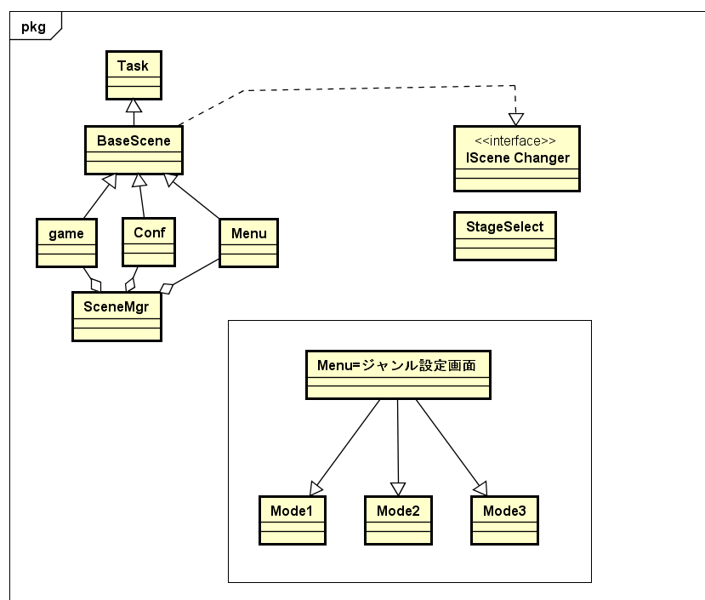
11月頃につくったシーンチェンジャーで、おおよそ問題なく作れるかどうか

